Slide 1
EUROPA.-LA VUELTA AL MUNDO EN 885 JARDINES.-Dinamarca y Suecia
Selección de textos y fotografías por
JOSE ELIAS BONELLS

Slide 2
COPENHAGUE BOTANICAL GARDENS
La Universidad de Copenhague, el Jardín Botánico, es un jardín botánico situado en el centro de Copenhague , Dinamarca.
Cubre un área de 10 hectáreas y es particularmente conocido por su extenso complejo histórico de invernaderos que data de 1874.
El jardín es parte del Museo de Historia Natural de Dinamarca , que a su vez es parte de la Universidad de Copenhague, de la Facultad de Ciencias.
Sirve tanto para la investigación, educativos y recreativos.

Slide 3
El jardín tienen 27 invernaderos.
Las más notables es el complejo de invernaderos de 3.000 metros cuadrados construidos a partir de 1874.
La Casa de las Palmeras en el centro es de 16 metros de altura de hierro fundido con escaleras de caracol que conducen a un pasillo en la parte superior.
Ocupado con palmeras a partir de 1824 ,con una buena colección de cícadas , algunas con más de 100 años de edad .
Un invernadero de cincuenta metros de largo con una amplia colección de cactus y otras suculentas , mientras que otro alberga orquídeas y begonias .

Slide 4
Un moderno invernadero se dedica a caudiciformes.
El jardín también tiene un invernadero especial con aire acondicionado de efecto invernadero que puede crear ambientes adecuados para las plantas del Ártico.

Slide 5
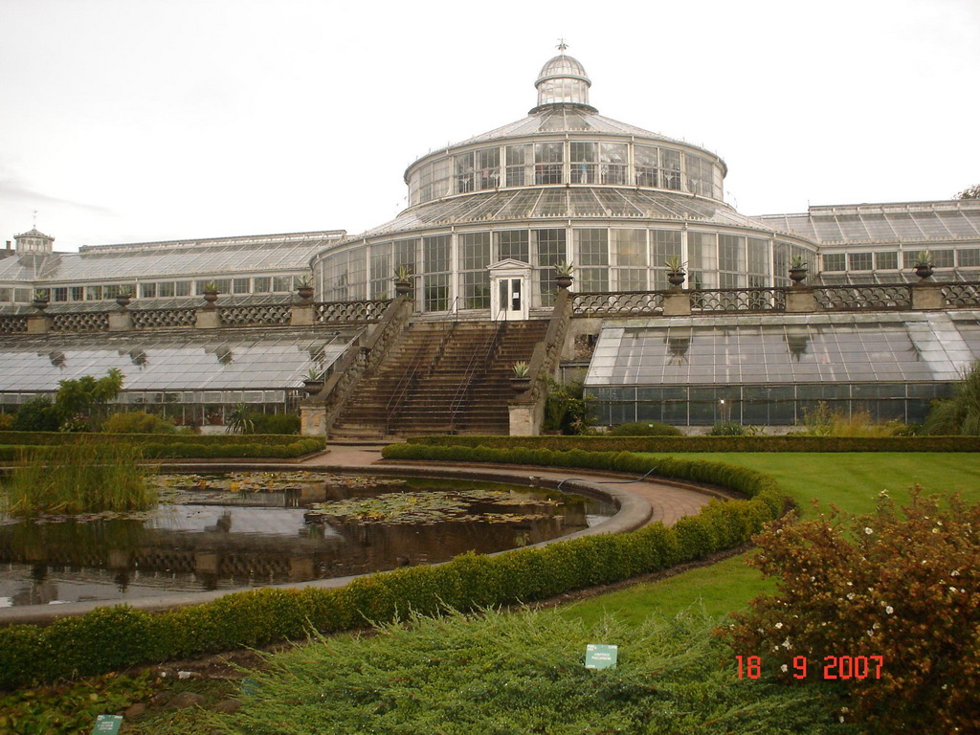
Notes:
.Copenhague Botanical Gardens

Slide 6

Notes:
Copenhague Botanical Gardens

Slide 7
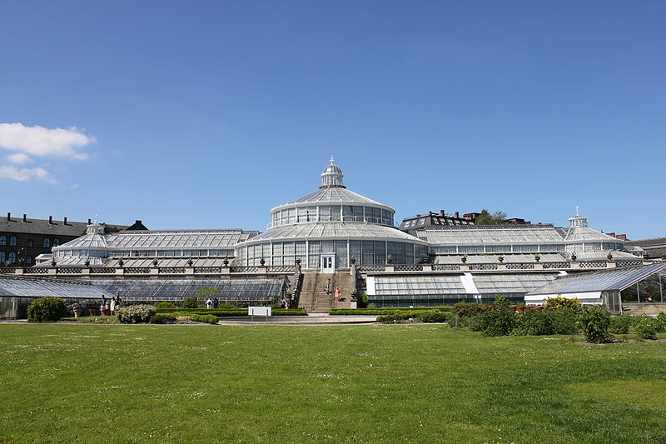
Notes:
Copenhague Botanical Garden

Slide 8

Notes:
Coperhague Botanical Gardens

Slide 9

Notes:
Coperhague Botanical Garden

Slide 10
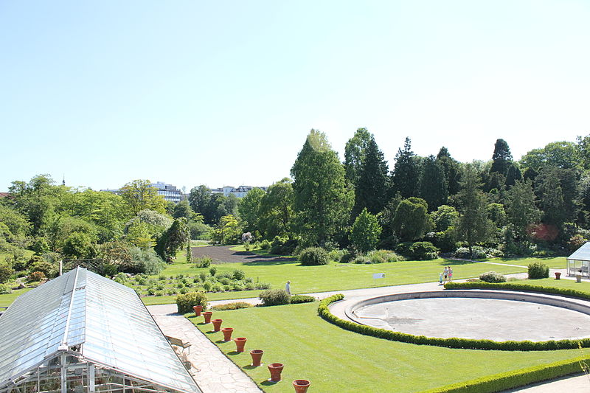
Notes:
Copenhague Botanical Garden

Slide 11
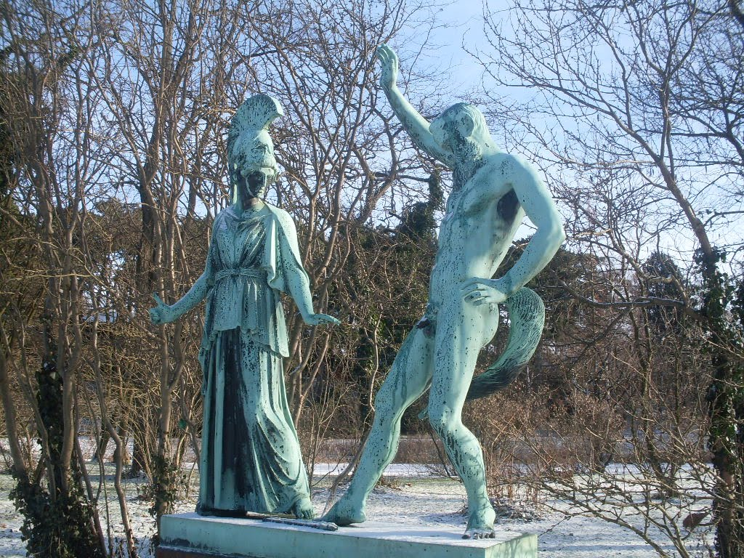
Notes:
Copenhague Botanical Garden

Slide 12
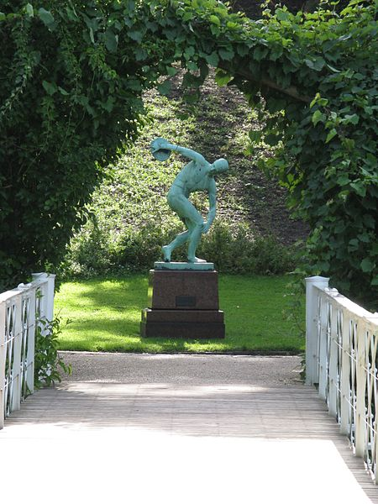
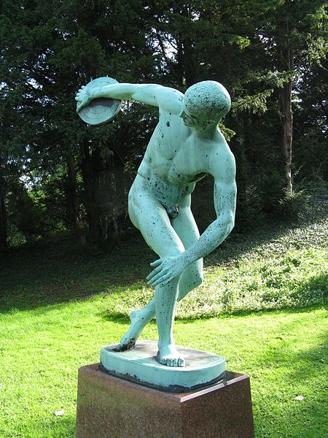
Notes:
Copenhague Botanical Garden.-Discobolo

Slide 13
ROSENBORG CASTLE
Castillo de Rosenborg es un castillo del renacimiento situado en el centro de Copenhague , Dinamarca .
El castillo fue construido originalmente como una casa de verano país en 1606 y es un ejemplo de Christian IV de muchos proyectos de arquitectura.
Fue construido en el estilo Renacimiento holandés típico de los edificios daneses durante este periodo, y ha sido ampliado varias veces, finalmente, la evolución en su estado actual en el año 1624.

Slide 14
El castillo está situado en Kongens Have ("Jardín del Rey"), también conocido como "El Rosenborg Castle Garden".
El Jardín del Ayuntamiento es el más antiguo del país jardín real y fue embellecido en el estilo renacentista por Christian IV poco antes de la construcción del castillo principal.
Hoy en día, los jardines son un refugio popular en el centro de Copenhague, y atraen a unos 2,5 millones de visitantes cada año.
Junto al castillo están cuarteles donde la Life Guard tienen una guarnición.
La Life Guard son los guardias del castillo.

Slide 15

Notes:
Copenhague.-Rosenborg Castle

Slide 16

Notes:
Copenhague.-Rosenborg Castle

Slide 17

Notes:
Copenhague .-Rosenborg Castle

Slide 18

Notes:
Copenhague.-Rosenborg Castle

Slide 19

Notes:
Copenhague.-Rosenborg Castle

Slide 20

Notes:
Copenhague.-Rosenborg Castle

Slide 21

Notes:
Copenhague.-Rosenborg Castle

Slide 22

Notes:
Copenhague.-Rosenborg Castle

Slide 23

Notes:
Copenhague.-Rosenborg Castle

Slide 24

Notes:
Copenhague.-Rosenborg Castle

Slide 25

Notes:
Copenhague.-Rosenborg Castle

Slide 26

Notes:
Copenhague.-Rosenborg Castle

Slide 27

Notes:
Copenhague.-Rosenborg Castle

Slide 28

Notes:
Copenhague.-Rosenborg Castle.-Crocus

Slide 29

Notes:
Copenhague.-Rosenborg Castle

Slide 30

Notes:
Copenhague.-Rosenborg Castle

Slide 31

Notes:
Copenhague.-Rosenborg Castle

Slide 32

Notes:
Copenhague.-Rosenborg Castle

Slide 33

Notes:
Copenhague.-Rosenborg Castle

Slide 34

Notes:
Copenhague.-Rosenborg Castle

Slide 35

Notes:
Copenhague.-Rosenborg Castle

Slide 36

Notes:
Copenhague.-Rosenborg Castle

Slide 37

Notes:
Copenhague.-Rosenborg Castle

Slide 38

Notes:
Copenhague.-Rosenborg Castle

Slide 39

Notes:
Copenhague.-Rosenborg Castle

Slide 40

Notes:
Copenhague.-Rosenborg Castle

Slide 41

Notes:
Copenhague.-Rosenborg Castle

Slide 42

Notes:
Copenhague.-Rosenborg Castle

Slide 43

Notes:
Copenhague.-Rosenborg Castle

Slide 44

Notes:
Copenague.-Rosenborg Castle

Slide 45

Notes:
Copenhague.-Rosenborg Castle

Slide 46


Notes:
Copenhague.-Rosenborg Castle

Slide 47

Notes:
Copenhague.-Rosenborg Castle

Slide 48

Notes:
Copenhague.-Rosenborg Castle

Slide 49

Notes:
Copenhague.-Rosenborg Castle

Slide 50

Notes:
Copenhague.-Rosenborg Castle

Slide 51

Notes:
Copenhague.-Rosenborg Castle

Slide 52

Notes:
Copenhague.-Rosenborg Castle

Slide 53

Notes:
Copenhague.-Rosenborg Castle

Slide 54
Notes:
Copenhague.-Rosenborg Castle

Slide 55

Notes:
Copenhague.-Rosenborg Castle

Slide 56

Notes:
Copenhague.-Rosenborg Castle

Slide 57

Notes:
Copenhague.-Rosenborg Castle

Slide 58

Notes:
Copenhague.-Rosenborg Castle

Slide 59

Notes:
Copenhague.-Rosenborg Castle

Slide 60

Notes:
Copenhague.-Rosenborg

Slide 61
FREDENSBORG PARK
Palacio de Fredensborg, es un palacio situado en la orilla oriental del lago Esrum en Fredensborg, en la isla de Zelanda en Dinamarca .
Se trata de la residencia primaveral y veraniega a la familia real danesa y la residencia de otoño, y es a menudo el lugar de visitas de Estado y acontecimientos importantes en la familia real.
Es la más utilizada de las residencias de la Familia Real.
Los jardines del palacio están entre los mayores jardines históricos de Dinamarca, y son los mejores ejemplo de Dinamarca, de un jardín barroco.

Slide 62
Fueron diseñados por Krieger, y se han ampliado y modificado durante el siglo XVIII.
Las avenidas largas y rectas que se extienden desde el castillo en un patrón con forma de estrella se recrearon en los años 1970 a 1990.
Entre estas vías se encuentra grandes áreas boscosas con caminos sinuosos.
De especial interés es el noruego Valley ( Nordmandsdalen ) con aproximadamente 70 esculturas de Noruega y las Islas Feroe agricultores y pescadores.
Este jardín fue reabierto en septiembre de 2002, después de importantes trabajos de restauración.

Slide 63
El área de los jardines más cercanos al palacio está reservado para la familia real, pero por lo general abierto al público en julio.
Aquí están los huertos, los cuales suministran verduras frescas para el hogar, y un moderno invernadero , que se inauguró en 1995.

Slide 64

Notes:
Copenhague.-Fredensborg Park

Slide 65

Notes:
Copenhague.-Fredensborg Park

Slide 66

Notes:
Copenhague.-Fredensborg Park

Slide 67

Notes:
Copenhague.-Fredensborg Park

Slide 68
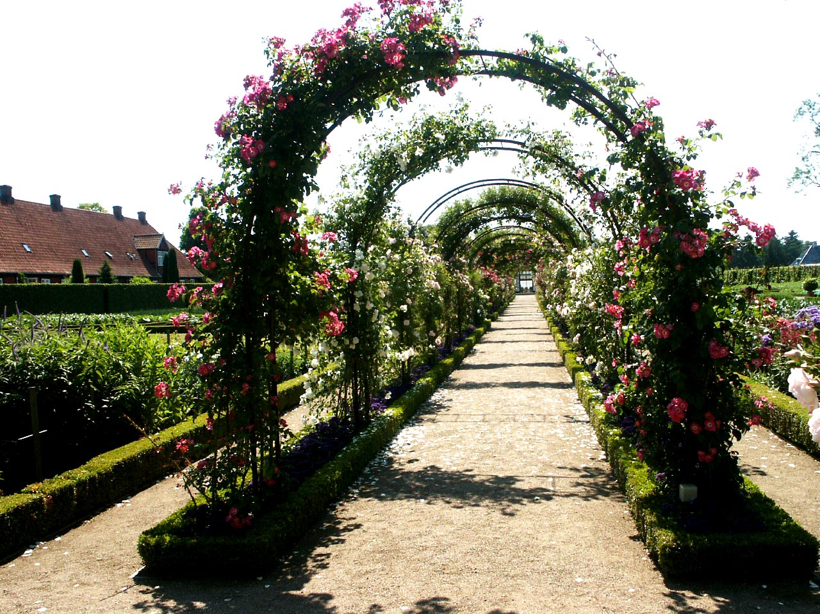
Notes:
Fredensborg

Slide 69
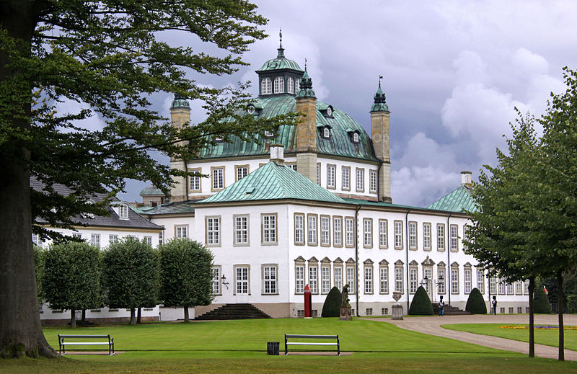
Notes:
Fredensborg Palace

Slide 70
TIVOLI PARK
Jardines de Tivoli (o, simplemente, Tivoli) es un famoso parque de atracciones y parque de diversiones en Copenhague , Dinamarca .
El parque se abrió el 15 de agosto de 1843 y es el segundo mayor parque de diversiones en el mundo, después de Dyrehavsbakken en las cercanías de Klampenborg .
Tivoli se encuentra el parque temático más visitado de Escandinavia y el tercero más visitado de Europa.

Slide 71

Notes:
Copenhague.-Tivoli Park

Slide 72

Notes:
Copenhague.-Tivoli Park

Slide 73

Notes:
Copenhague.-Tivoli Park

Slide 74

Notes:
Copenhague.-Tivoli Park

Slide 75

Notes:
Copenhague.-Tivoli Park

Slide 76

Notes:
Copenhague.-Tivoli Park

Slide 77

Notes:
Copenhague.-Tivoli Park

Slide 78

Notes:
Copenhague.-Tivoli Park

Slide 79

Notes:
Copenhague.-Tivoli Park.-Hallowen

Slide 80

Notes:
Copenhague.-Tivoli Park.-Hallowen

Slide 81
FREDERIKS BERG
Frederiksberg es una municipalidad o comuna de Dinamarca, ubicada en la isla de Selandia
En 1703, el rey Federico IV construyó un pequeño castillo en la cima de la colina conocida como "Valby Bakke", nombrándolo como "Frederichs Berg". El nuevo pueblo construido en los faldeos de la colina fue renombrado Frederiksberg. Ricas familias se establecieron acá e instalaron casas de veraneo.
Frederiksberg pasó de pueblo campesino a una rica ciudad de artesanos y mercantes y como lugar de turismo. La población creció lentamente, desde 1.000 habitantes en 1770, a 1.200 in 1800 y 3.000 en 1850.

Slide 82
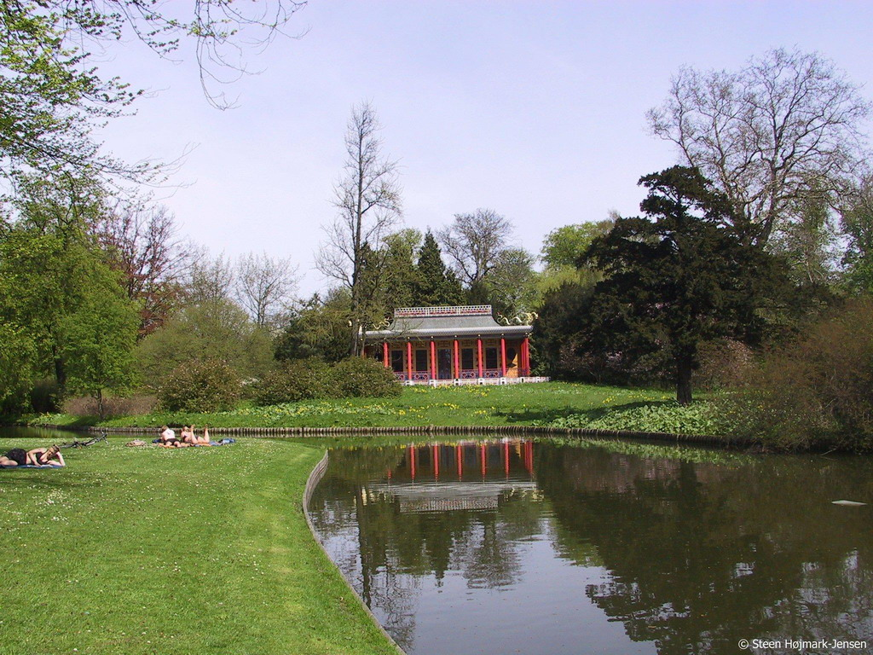
Notes:
Fredreriks Park

Slide 83
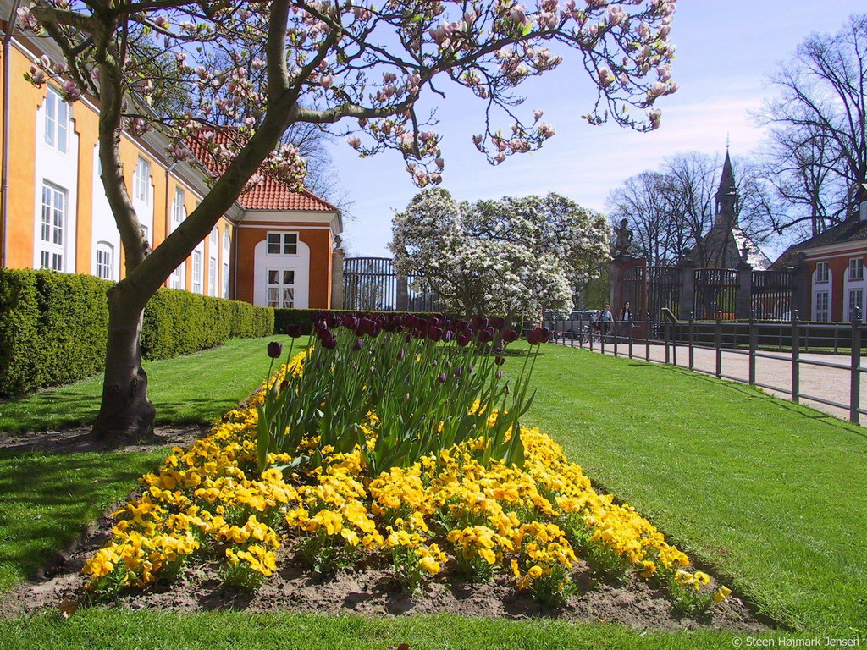
Notes:
Frederikspark

Slide 84
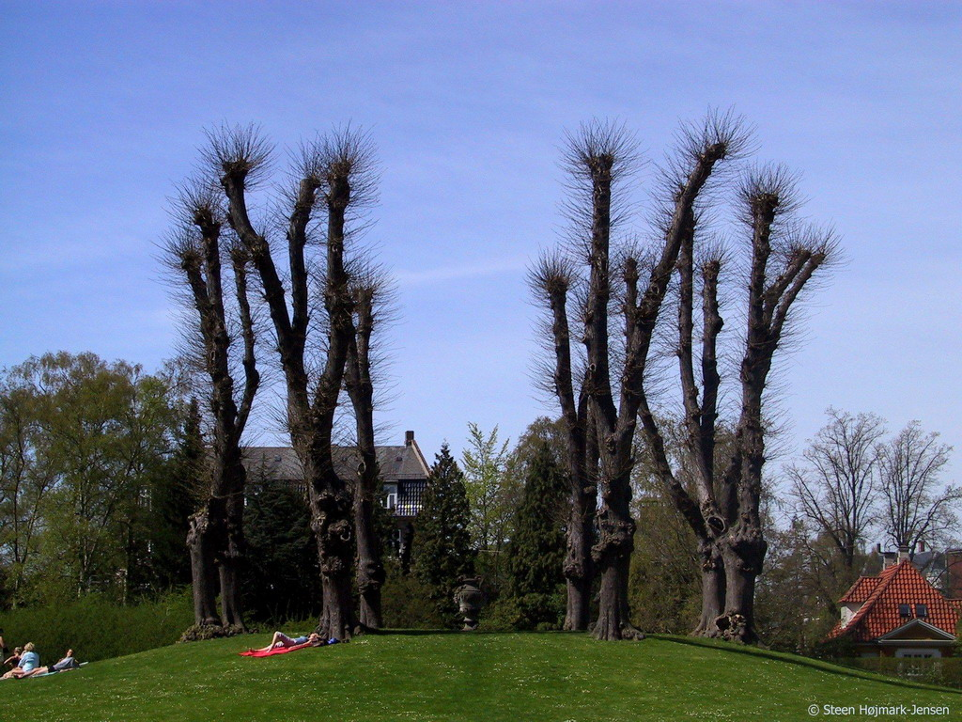
Notes:
Frederikspark

Slide 85
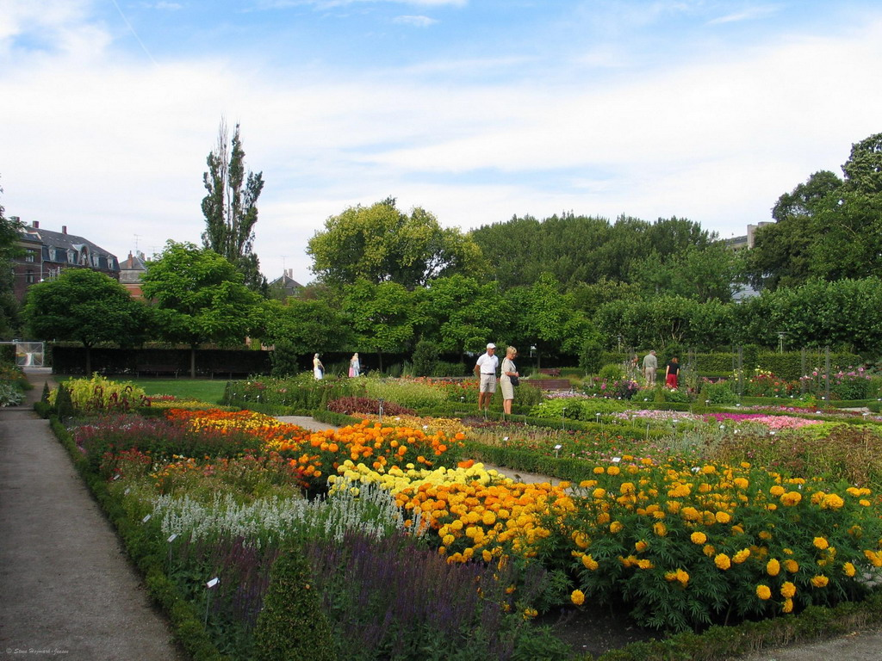
Notes:
Frederiksberg

Slide 86
FREDERIKSBORG
El castillo de Frederiksborg es un castillo en Hillerød, Dinamarca.
Fue construido como residencia real por el rey Christian IV , y ahora se conoce como el Museo de Historia Nacional .
El edificio actual sustituyó a un castillo anterior construido por Federico II , y es el mayor palacio renacentista de los países escandinavos.
El palacio está situado sobre tres pequeñas islas en medio del Palacio del Lago, y está limitado por una gran jardín barroco formal.

Slide 87
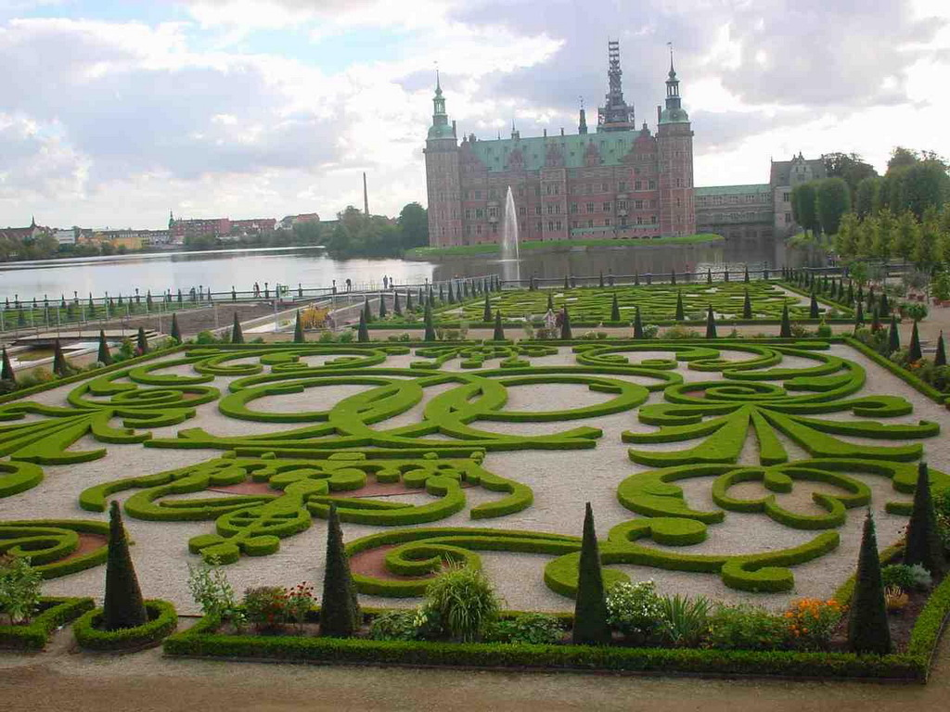
Notes:
Frederiksborg

Slide 88
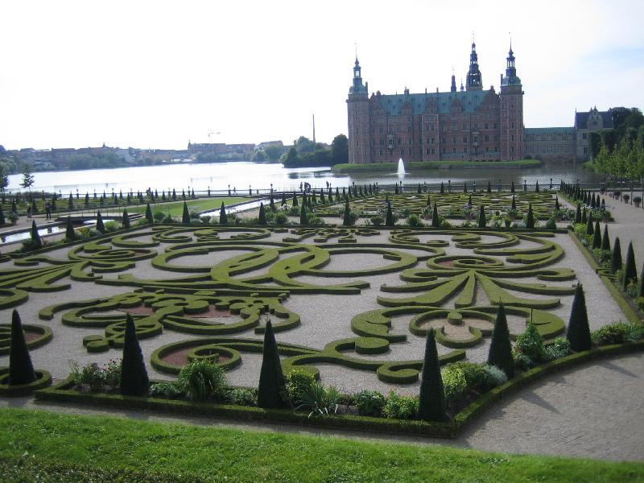
Notes:
Frederiksborg

Slide 89
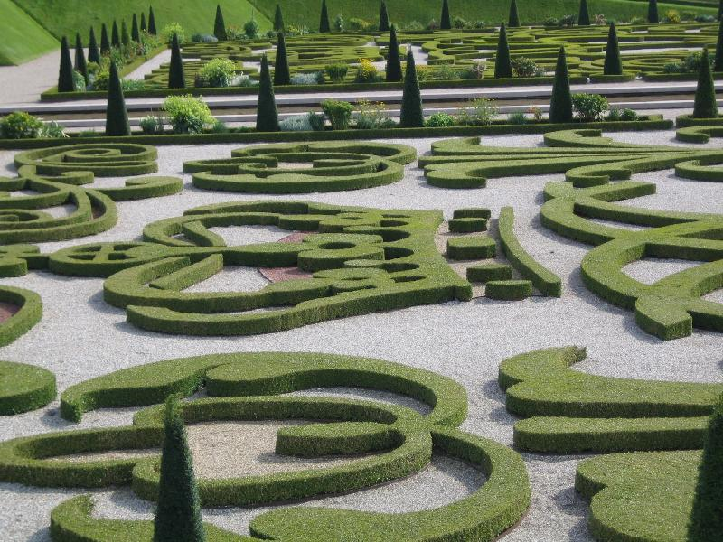
Notes:
Frederiksborg

Slide 90
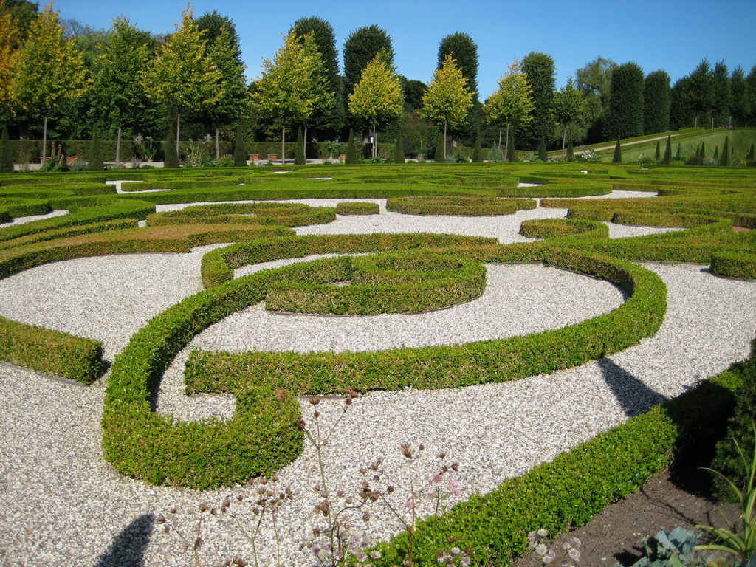
Notes:
Frederiksborg

Slide 91
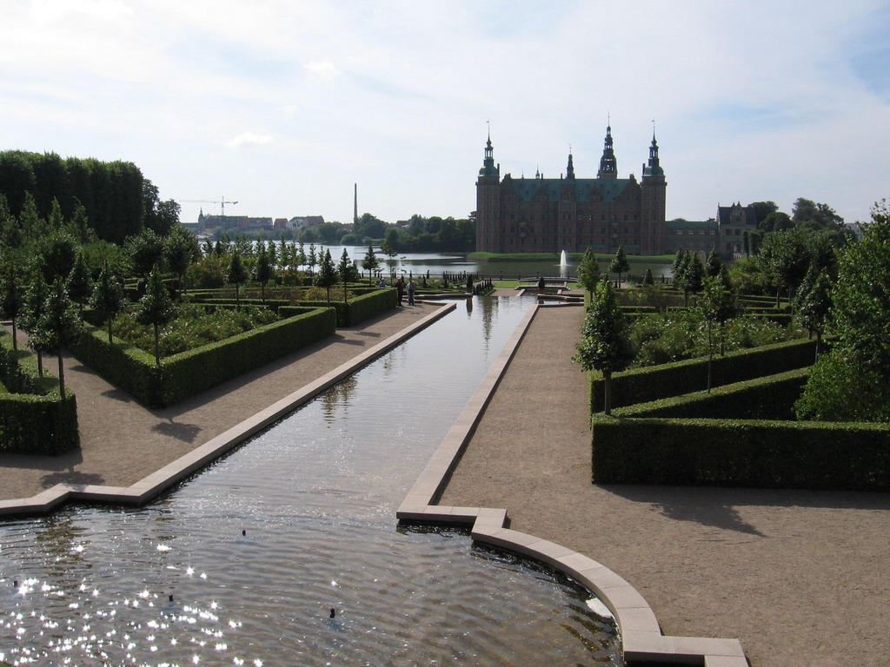
Notes:
Frederiksborg

Slide 92
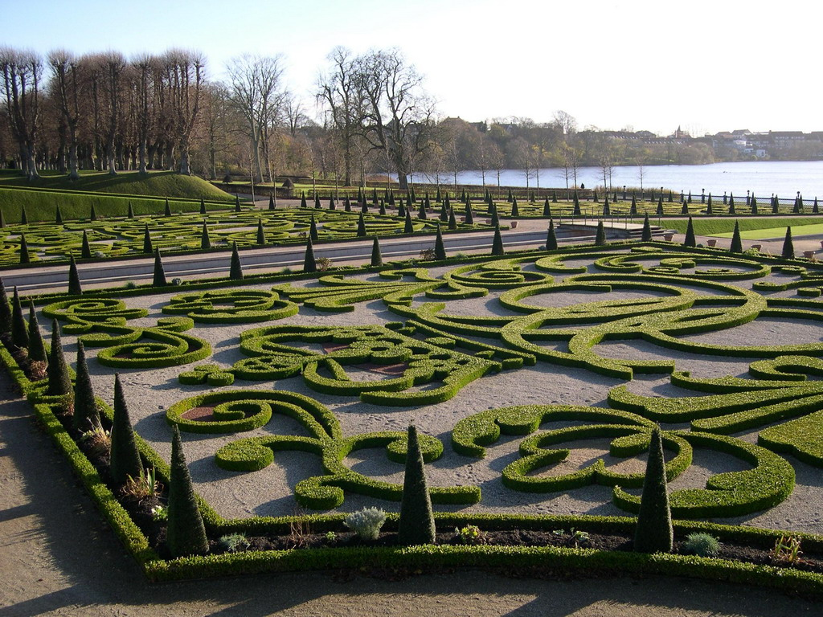
Notes:
Frederiksborg

Slide 93
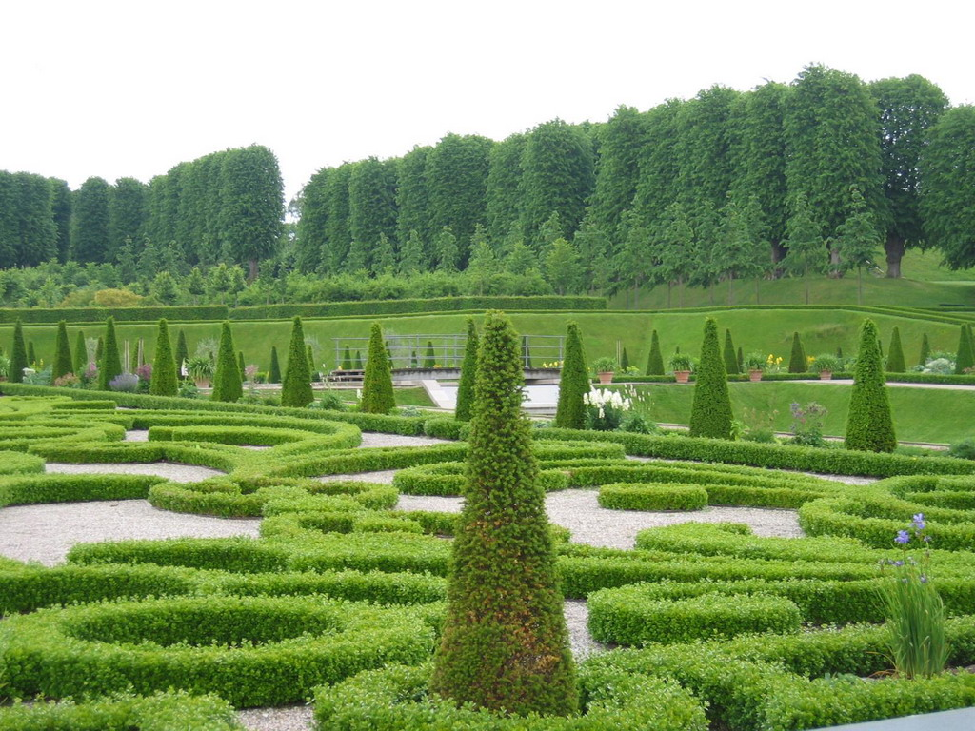
Notes:
Frederiksborg

Slide 94
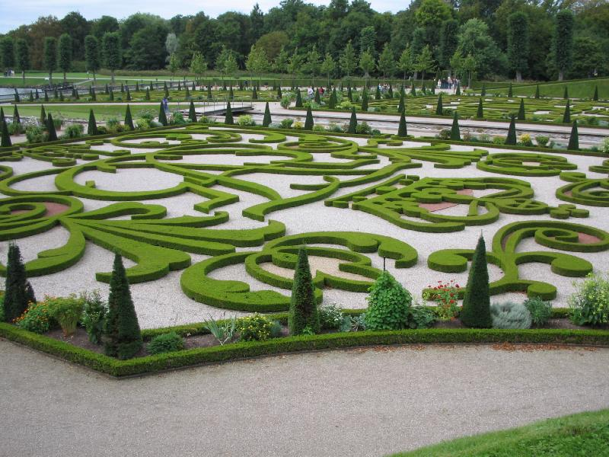
Notes:
Frederiksborg

Slide 95
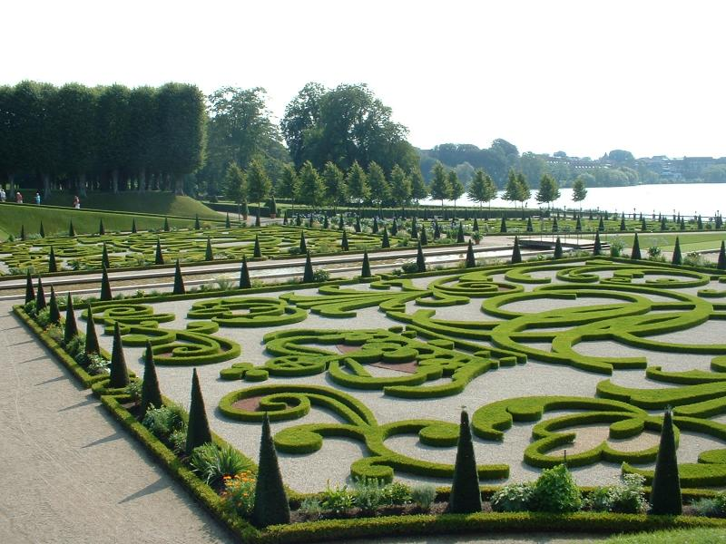
Notes:
Frederiksborg

Slide 96
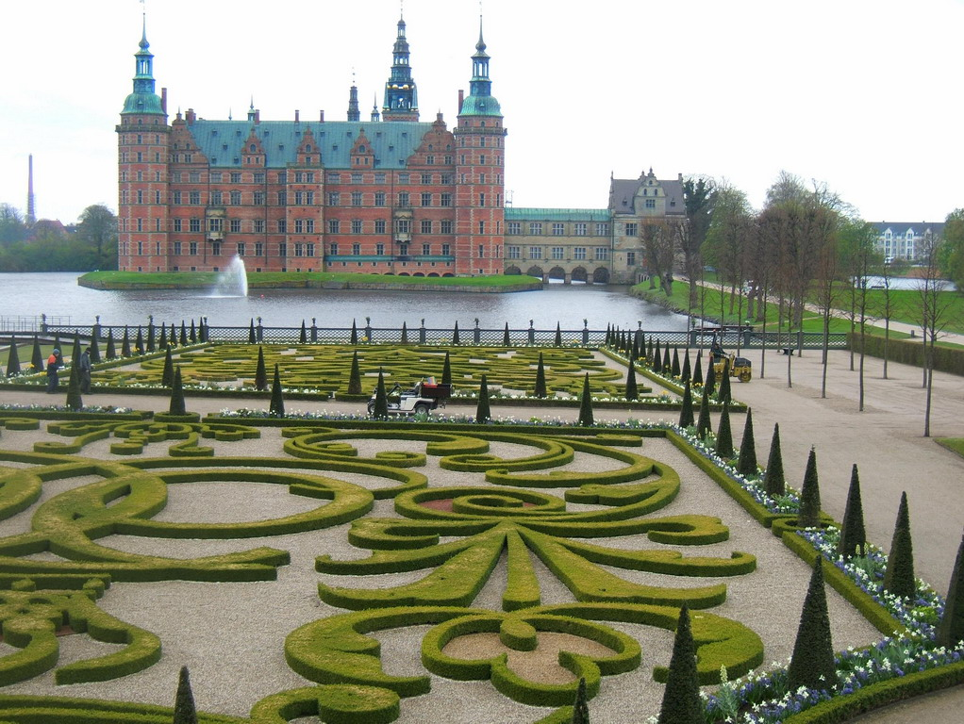
Notes:
Frederiksborg

Slide 97
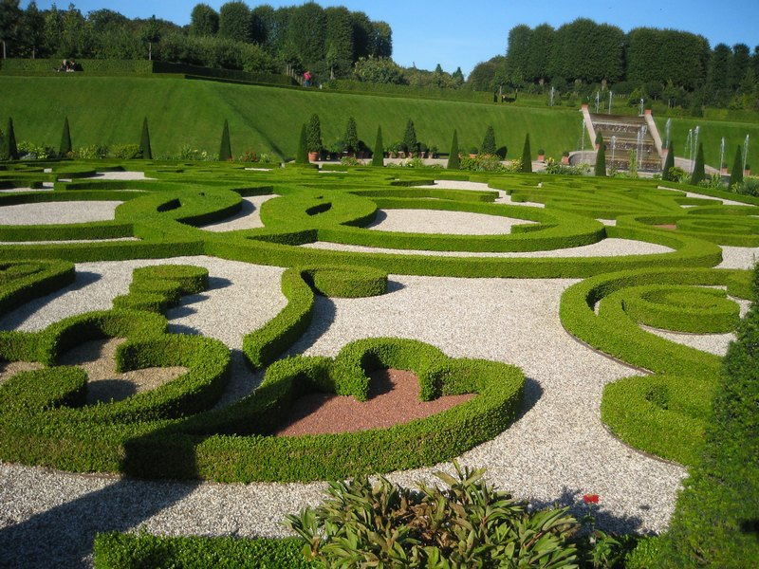
Notes:
Frederiksborg

Slide 98
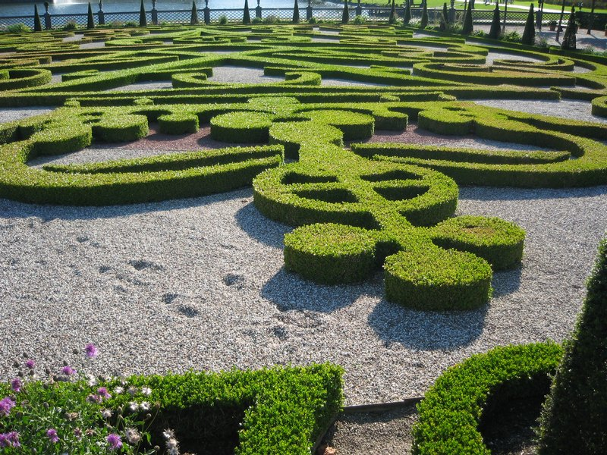
Notes:
Frederiksborg

Slide 99
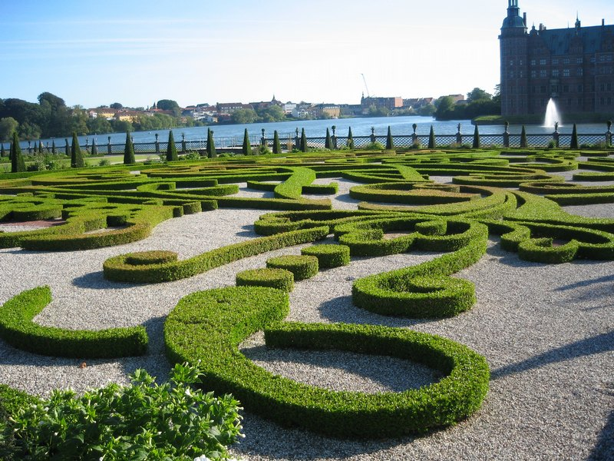
Notes:
Frederiksborg

Slide 100
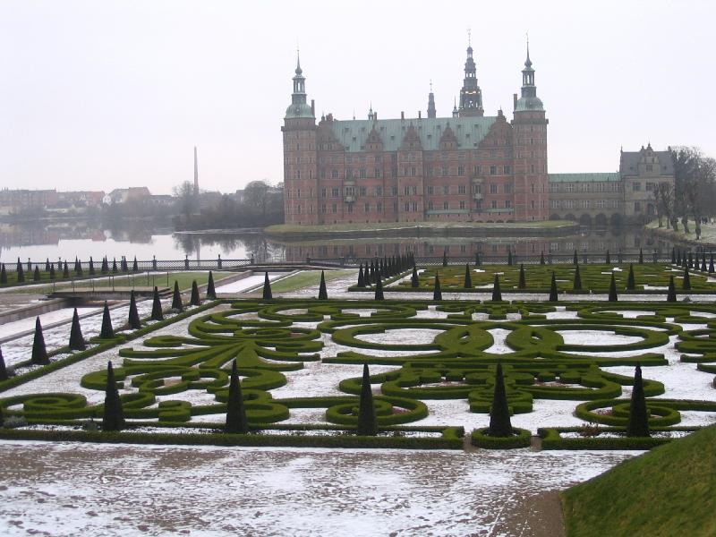
Notes:
Frederiksborg

Slide 101
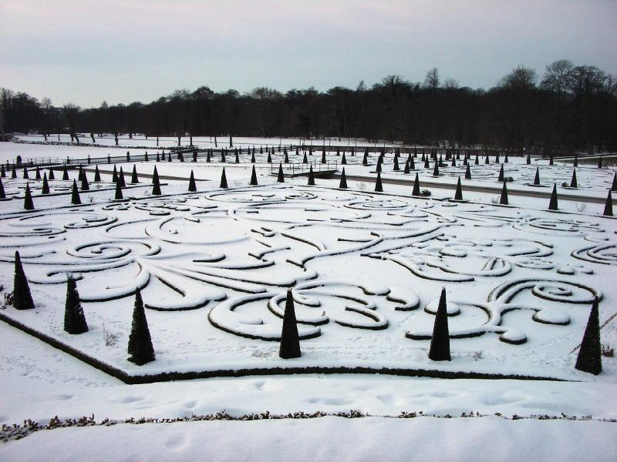
Notes:
Frederiksborg

Slide 102
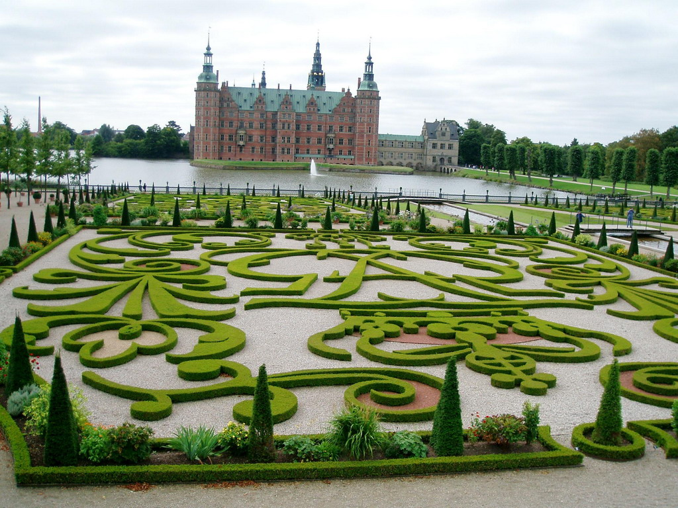
Notes:
Frederiksborg

Slide 103
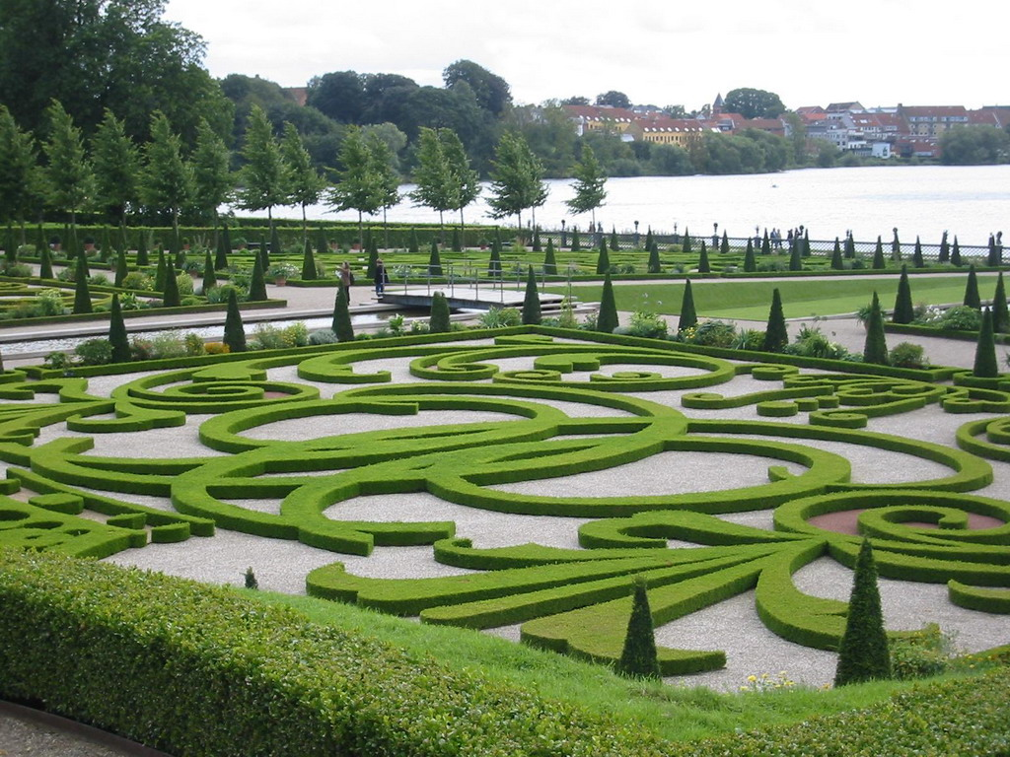
Notes:
Frederiksborg

Slide 104
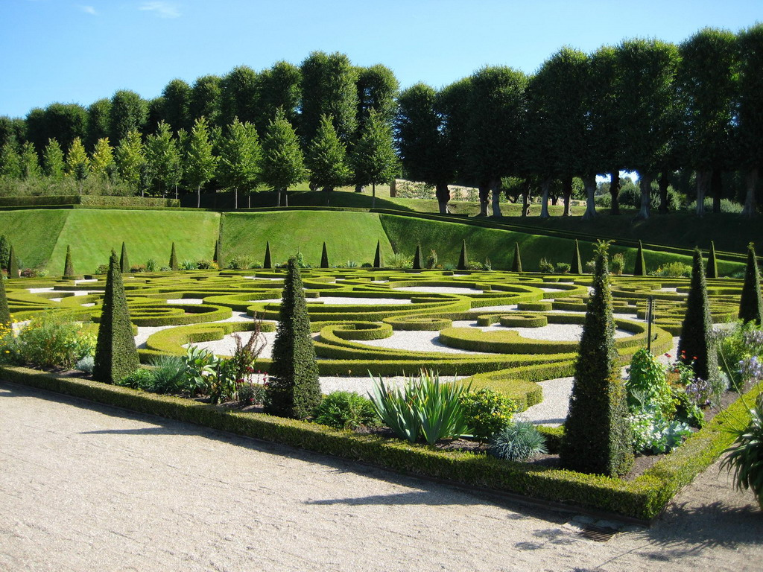
Notes:
Frederiksborg

Slide 105
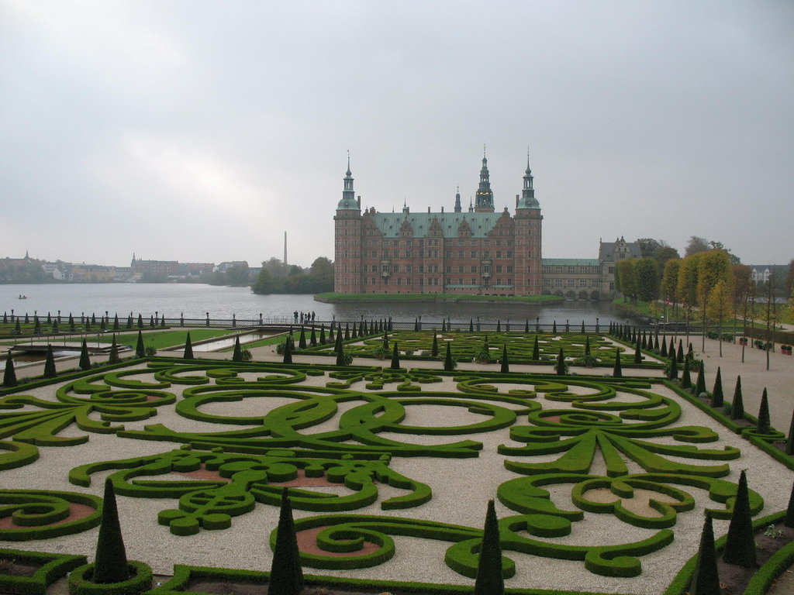
Notes:
Frederiksborg

Slide 106
DROTTNINGHOLM PALACE
El Palacio de Drottningholm es la residencia privada de la familia real sueca .
Se encuentra en Drottningholm .
Está construido en la isla Lovón (en el municipio de Ekerö del Condado de Estocolmo ), y es uno de los palacios reales de Suecia El edificio fue construido en el siglo XVI.
Que sirvió como residencia de la corte real de Suecia para la mayoría del siglo XVIII.
Además de ser la residencia privada de la familia real sueca, el palacio es una atracción turística popular.

Slide 107
Las áreas de jardines y el parque que rodea el castillo y sus edificios son uno de los principales atractivos para los turistas que visitan el palacio de cada año.
Los jardines se han establecido en etapas, como el castillo fue construido, lo que resulta en diferentes estilos de parques y jardines.
El jardín barroco
La parte más antigua de los jardines fue creada a finales del siglo 17 bajo la dirección de Hedwig Eleonora
El padre y el hijo de Tessin dirigió el proyecto que ha creado un jardín barroco derecho fuera del palacio principal, flanqueada por grandes avenidas de árboles .

Slide 108
Las estatuas diseminadas por la zona fueron creados por el artista Adrian de Vries .
El jardín barroco fue descuidada, junto con el resto de los terrenos durante el siglo XIX, pero fue restaurado en los años 1950 y 1960 por iniciativa de Gustavo VI Adolfo de Suecia .
El jardín Inglés
Gustavo III de Suecia tomó la iniciativa de lo que se llama a veces la sección del Jardín Inglés de Drottningholm.

Slide 109
Este se encuentra al norte del jardín barroco y consta de dos estanques con canales, puentes, grandes secciones abiertas de césped y árboles en grupos o avenidas.
Las pasarelas están dispuestas a lo largo de esta parte del parque.
La mayoría de las estatuas de mármol antiguo a lo largo de los jardines fueron adquiridas por Gustavo III en Italia.
El propósito de las estatuas es de sorprender a un visitante por su inesperada aparición en una zona verde, o como un punto focal para una vista.

Slide 110
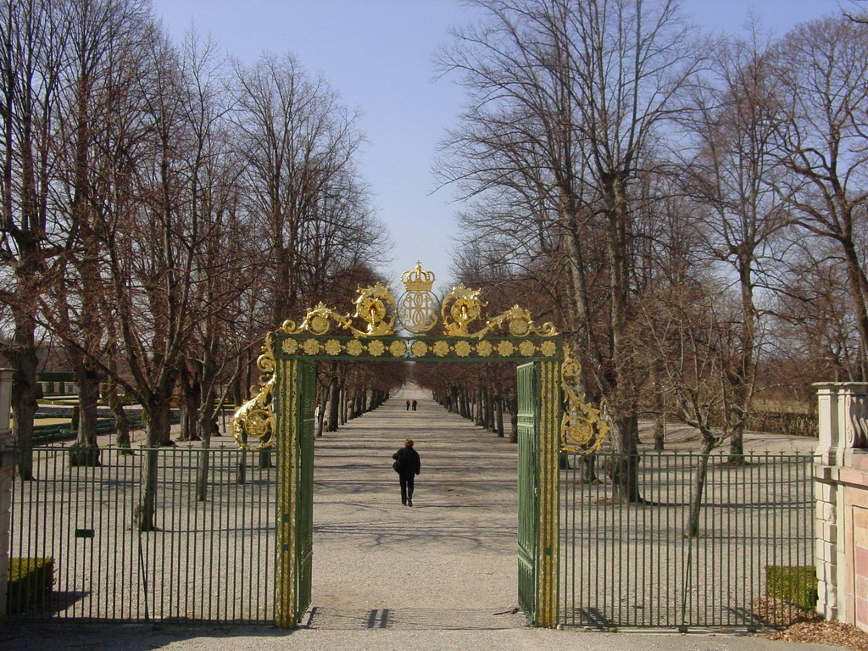
Notes:
Drottningholm Palace

Slide 111
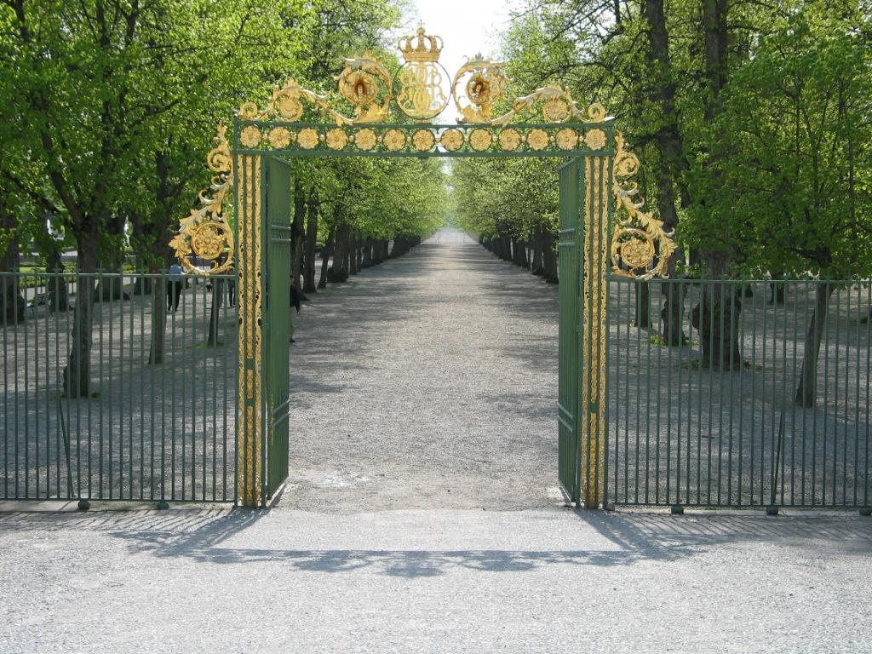
Notes:
Drottningholm Palace

Slide 112
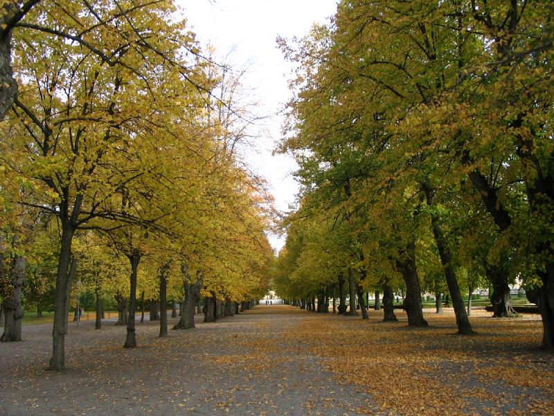
Notes:
Drottningholm Palace

Slide 113
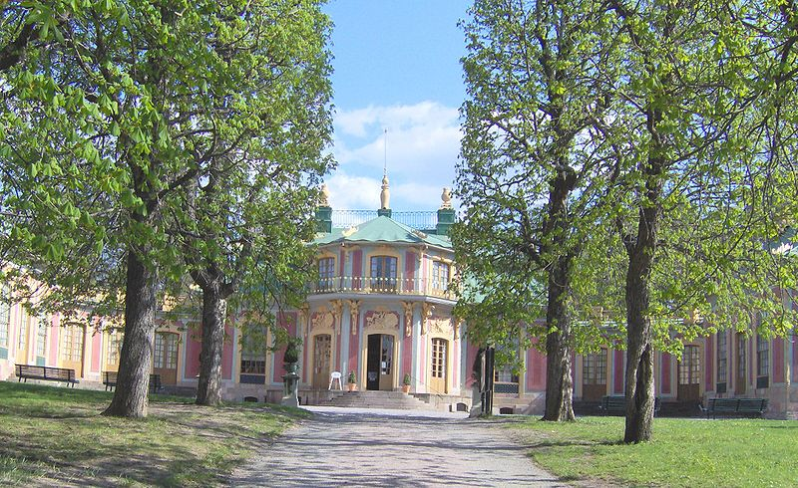
Notes:
Drottningholm Palace.-Pabellon Chino

Slide 114
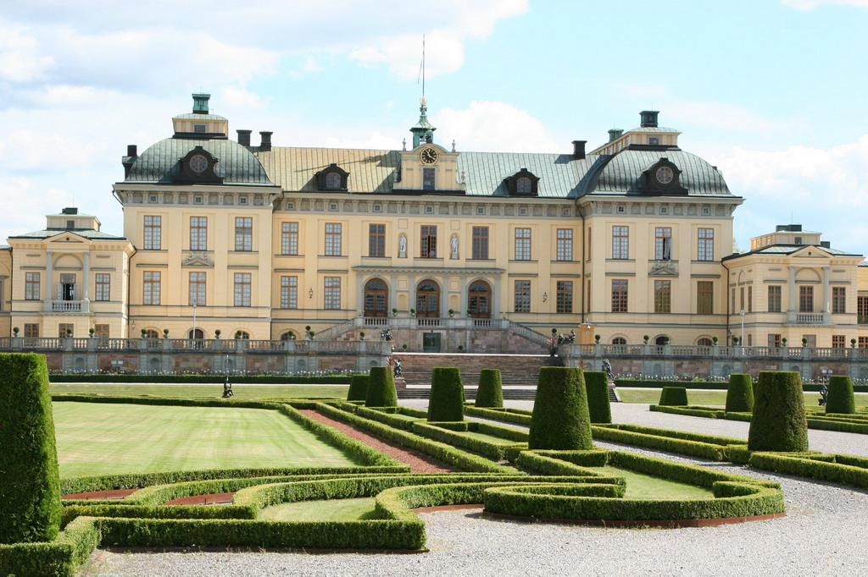
Notes:
Drottningholm Palace

Slide 115
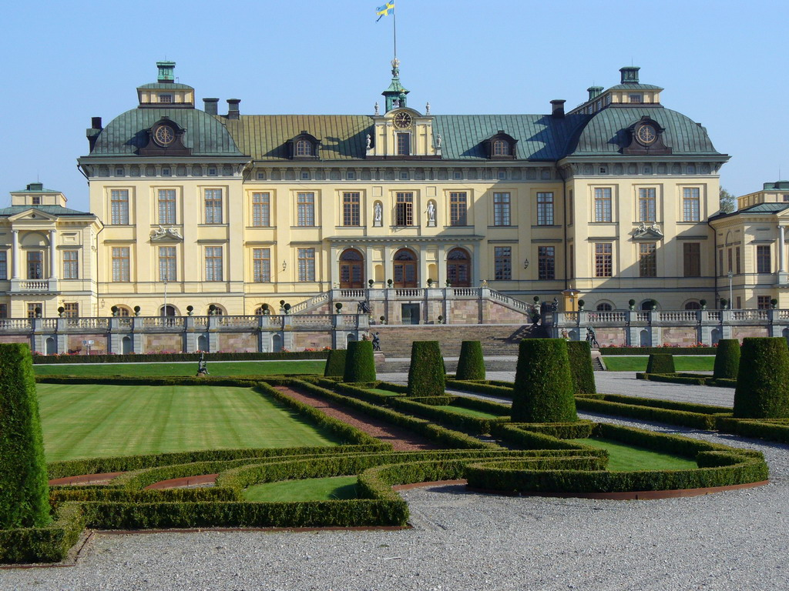
Notes:
Drottningholm Palace

Slide 116
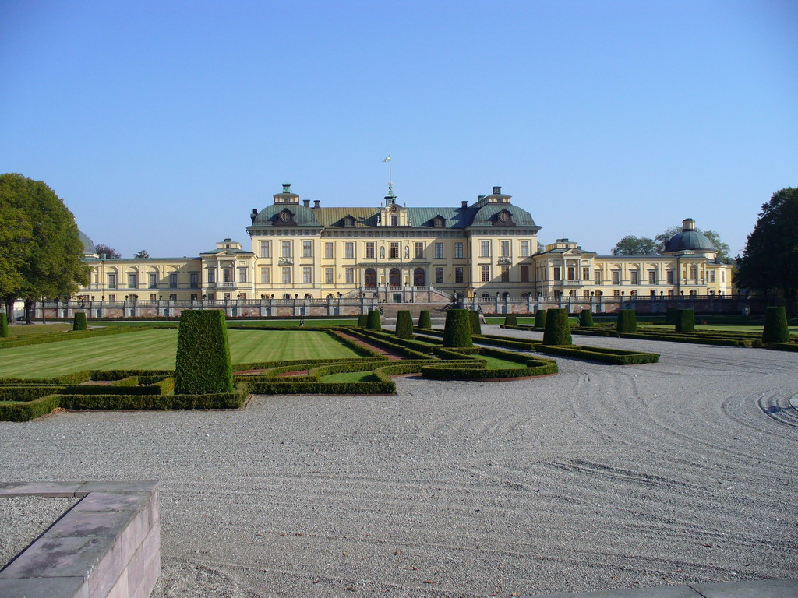
Notes:
Drottningholm Palace

Slide 117
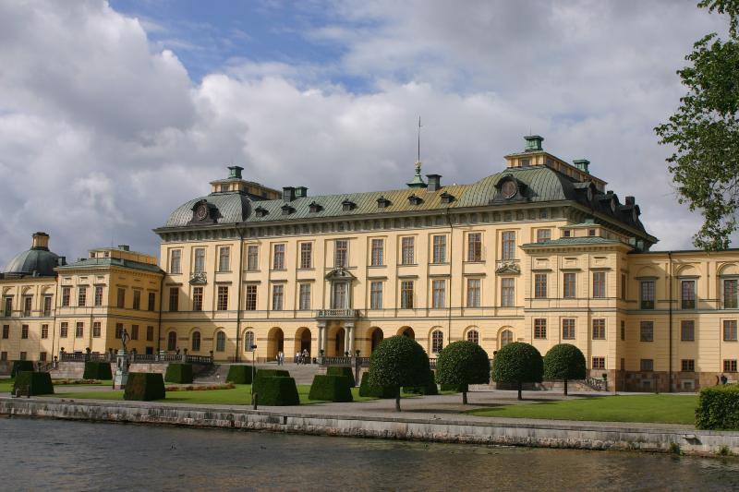
Notes:
Drottningholm Palace

Slide 118
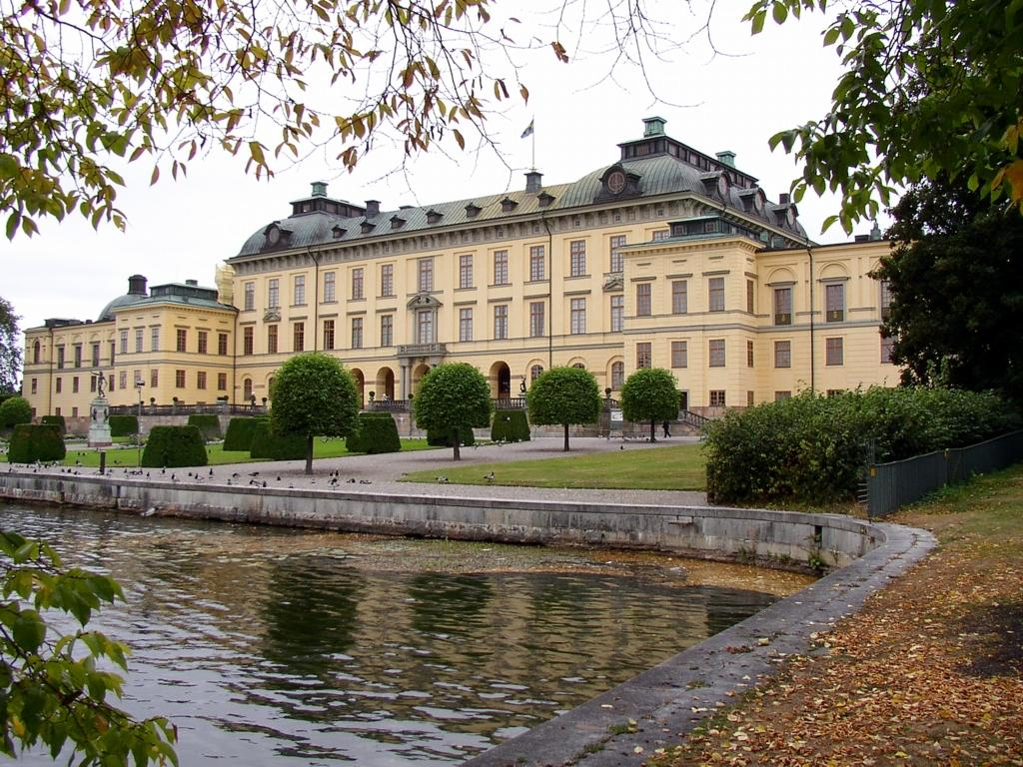
Notes:
Dottningholm Palace

Slide 119
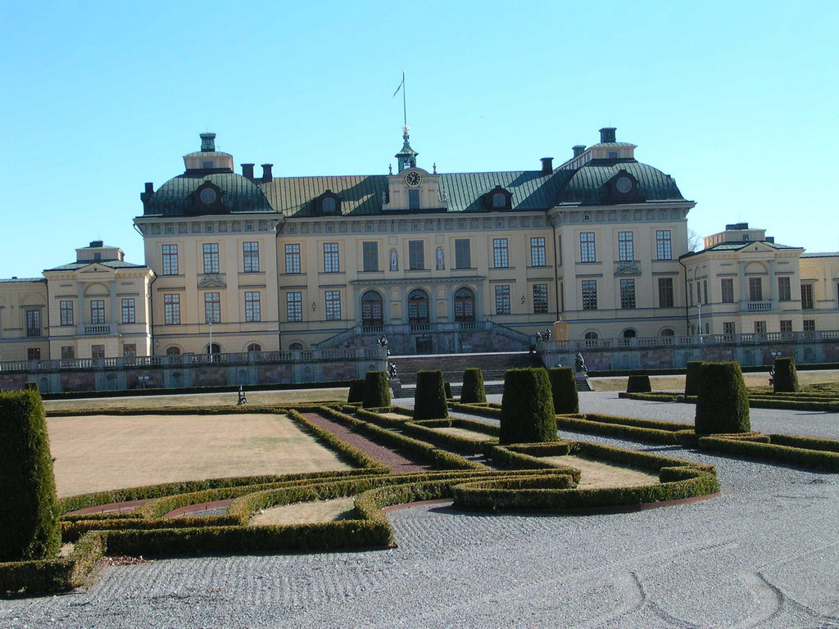
Notes:
Drottningholm Palace

Slide 120
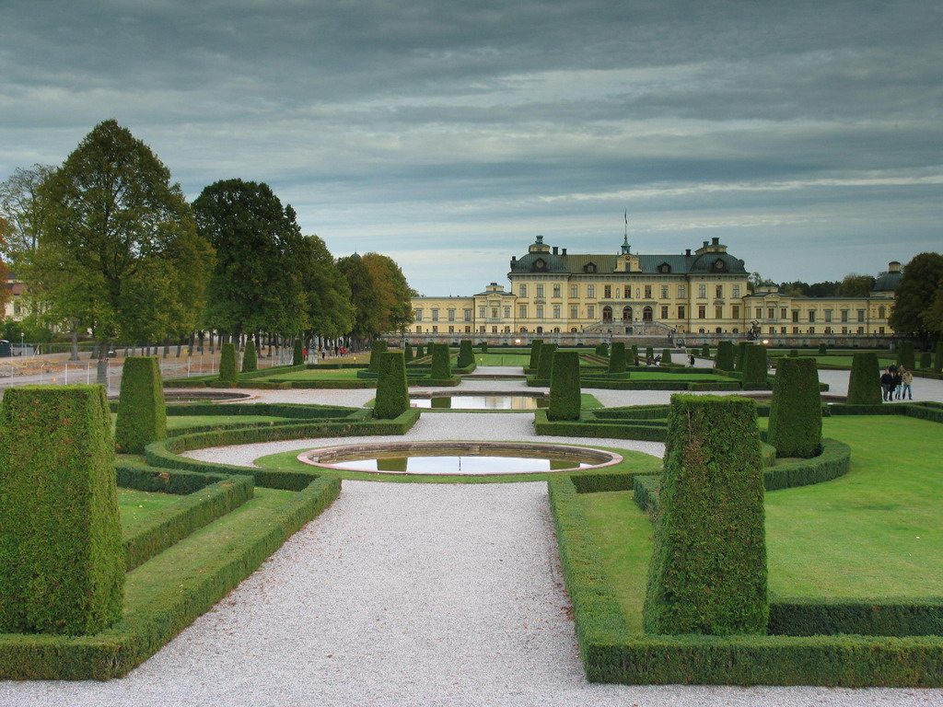
Notes:
Drottningholm Palace

Slide 121
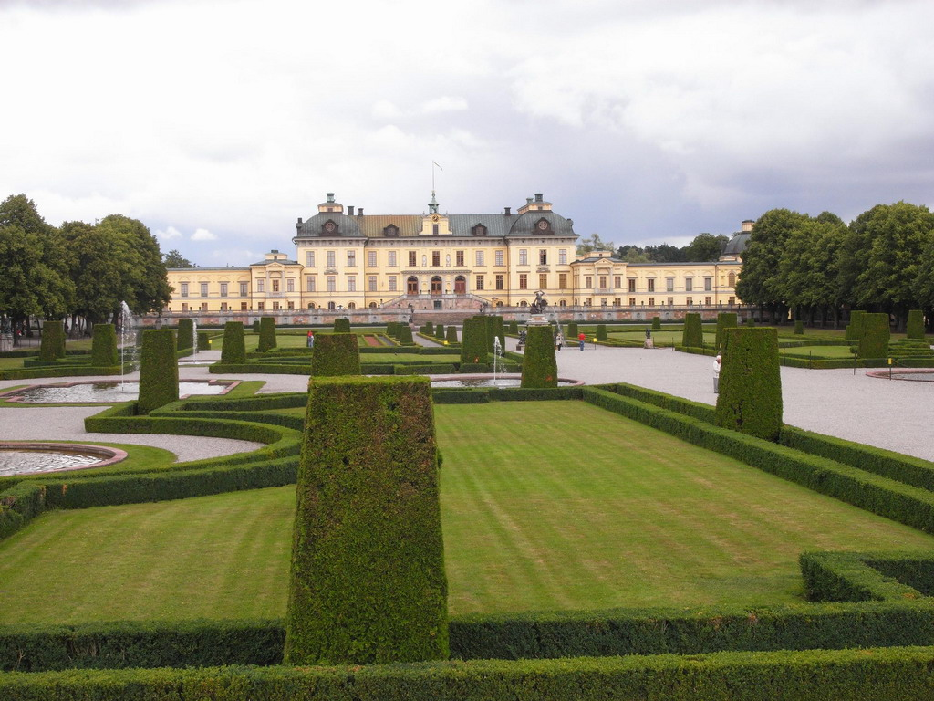
Notes:
Drottningholm Palace

Slide 122
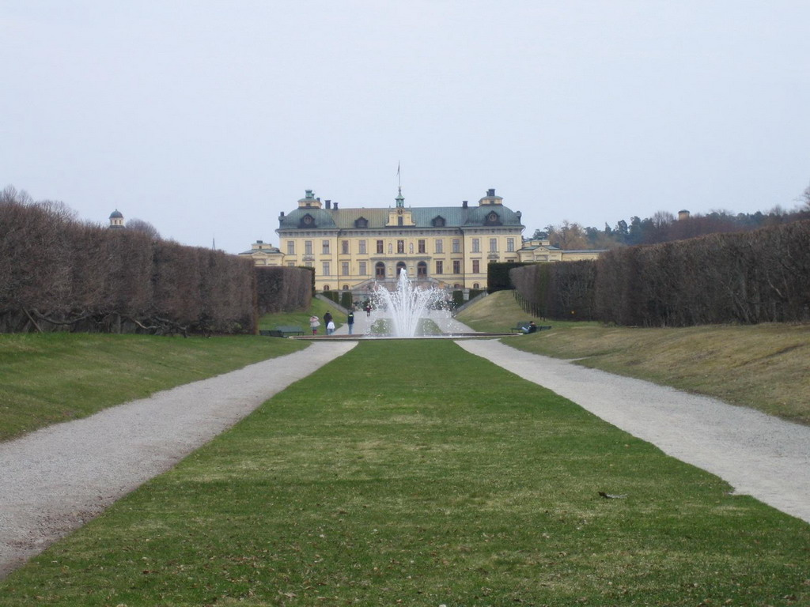
Notes:
Drottningholm Palace

Slide 123
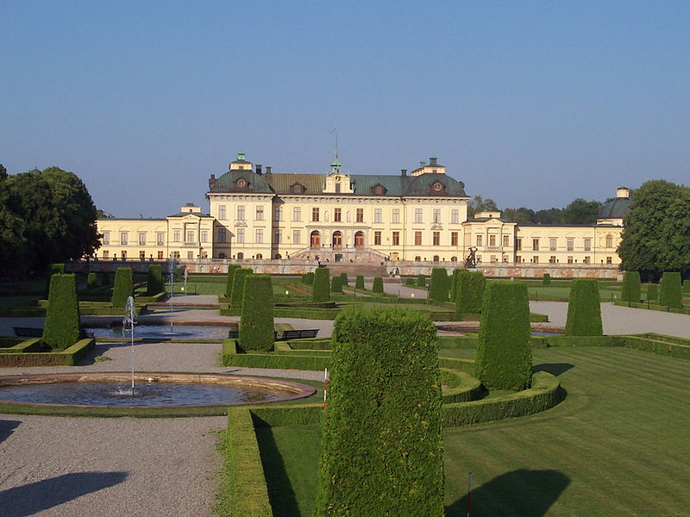
Notes:
Drottningholm Palace

Slide 124
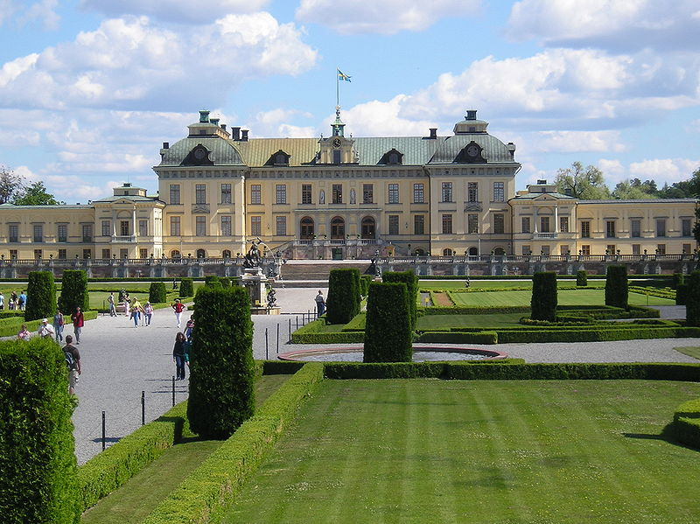
Notes:
Drottningholm Palace

Slide 125
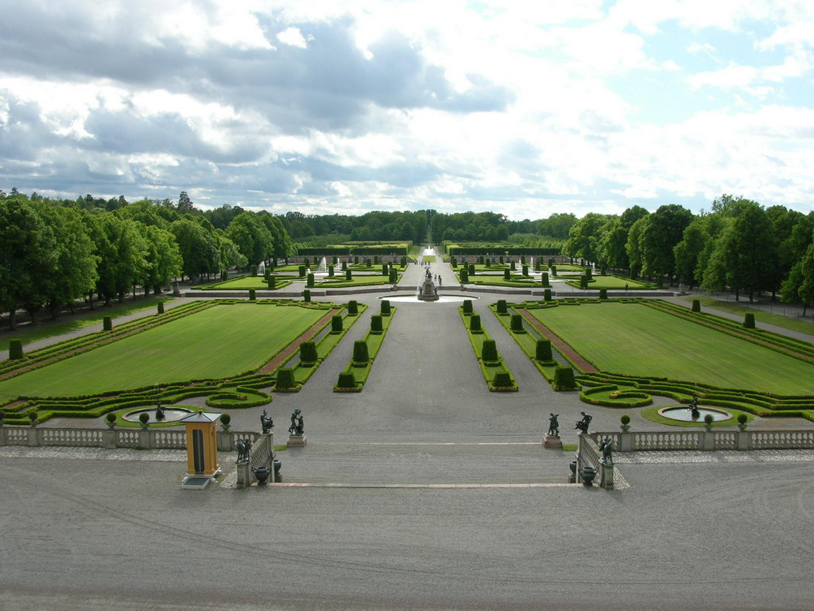
Notes:
Drottningholm Palace

Slide 126
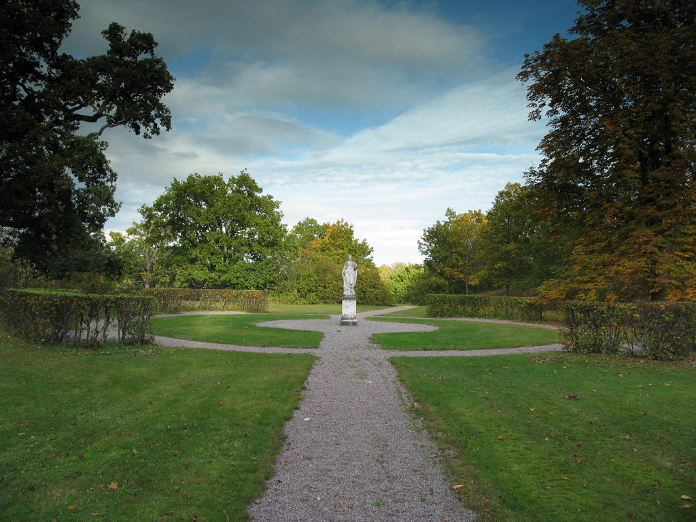
Notes:
Drottningholm Palace

Slide 127
Notes:
Drottningholm Palace

Slide 128
Notes:
Drottningholm Palace

Slide 129
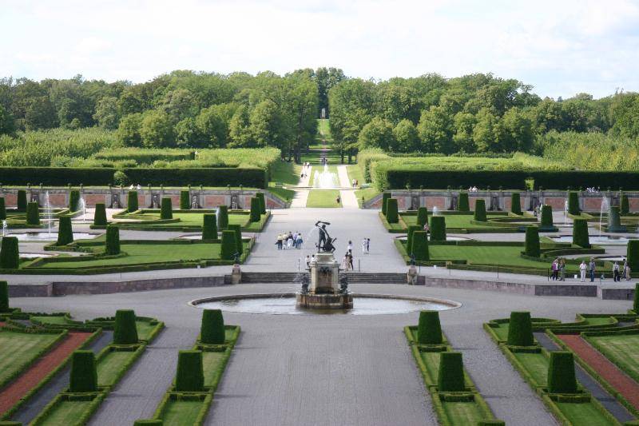
Notes:
Drottningholm Palace

Slide 130
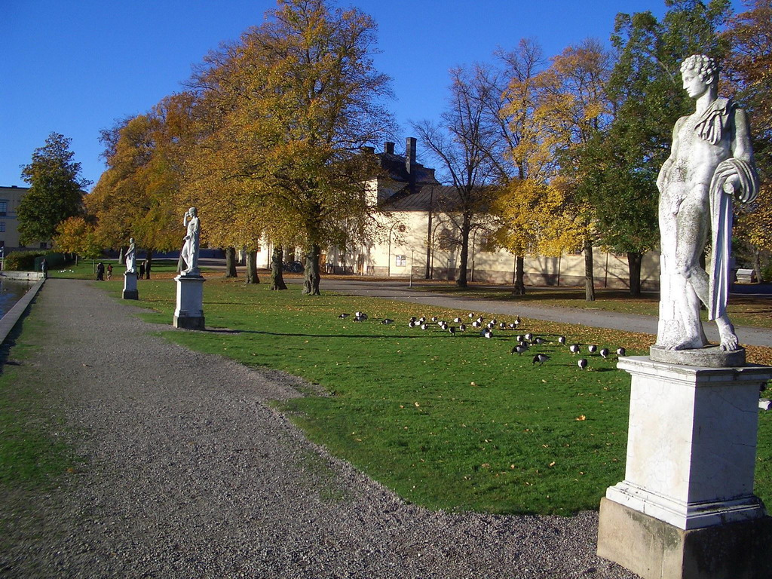
Notes:
Drottningholm Palace

Slide 131

Notes:
Drottningholm Palace

Slide 132

Notes:
Drottningholm Palace

Slide 133

Notes:
Drottningholm Palace

Slide 134

Notes:
Drottningholm Palace

Slide 135

Notes:
Drottningholm Palace

Slide 136

Notes:
Drottningholm Palace

Slide 137
Notes:
Drottningholm Palace

Slide 138

Notes:
Drottningholm Palace

Slide 139

Notes:
Drottingholm Palace.-Jardin barroco

